Slide 1
Обобщение опыта работы по использованию технологических карт для познания объектов окружающей действительности
Выполнили воспитатели: Николаева Н.П.
Артемьева Е.В.

Slide 2
Формирование способов познания:
Использование анализаторов, как инструментов, позволяющих осознанно относиться к ощущениям и восприятию значений признаков.
Использование признаков, проявленных в объекте, которые можно воспринять анализаторами и использование обобщающего слова (имя признака)

Slide 3
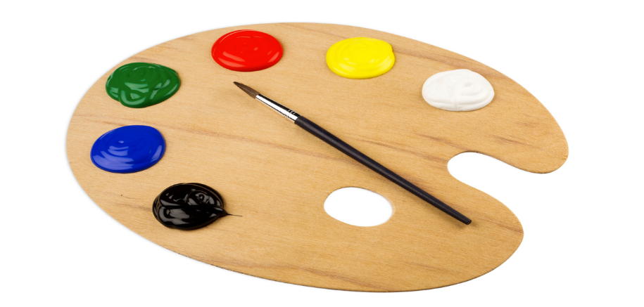
Имена признаков
«Цвет»
«Действие»
«Влажность»
«Звук»

Slide 4
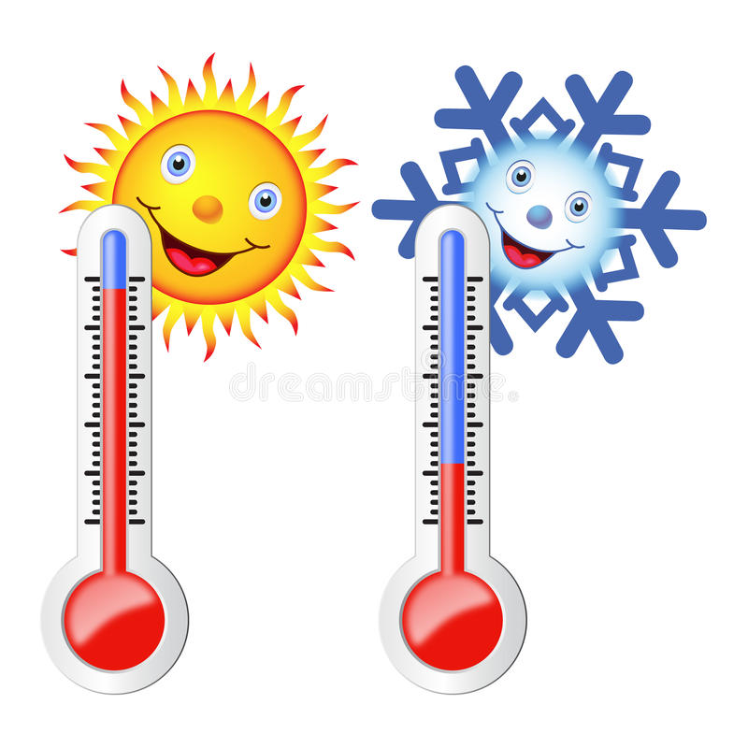
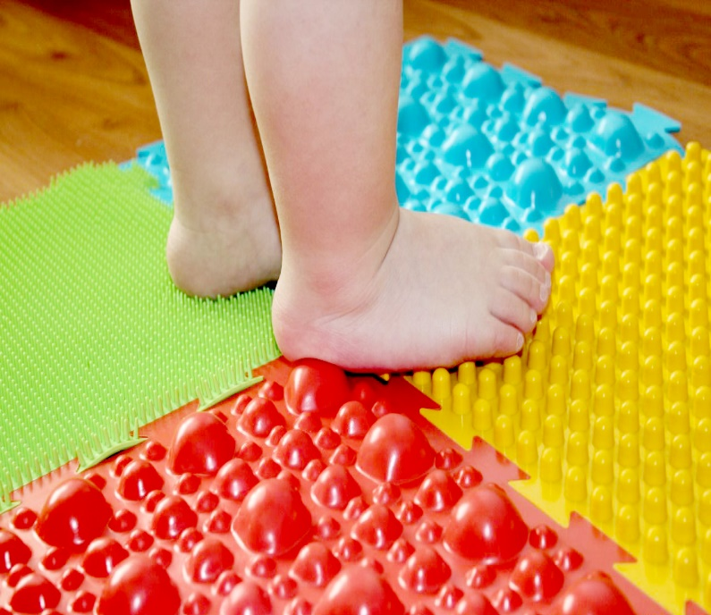
«Вкус»
«Температура»
«Рельеф»
«Вес»
«Звук»

Slide 5
Алгоритм знакомства с именами признаков:
Воспитатель вместе с детьми ищет значение признака в окружающей обстановке.
Проверяем, как дети поняли значение признака и имя признака.
Знакомим с изображением имени признака и с вопросом, который этот значок задает объекту.
Используем значок для выяснения данного признака в окружающем мире.

Slide 6
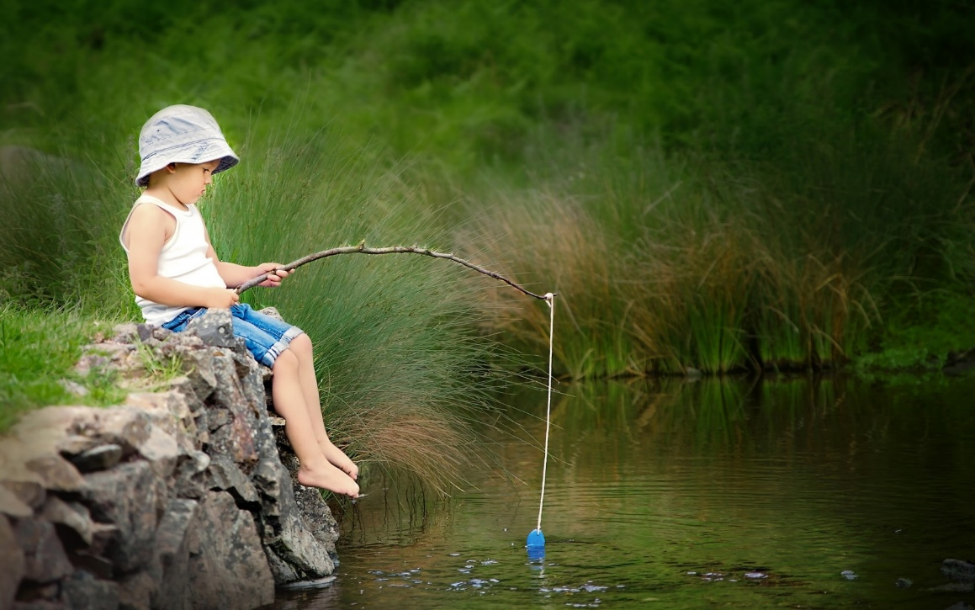
Игра «Рыбалка»
Цель: учить детей считывать схемы признаков и описывать по ним объект, подбирать разные значения одному признаку.
Дополнительный материал: рыбки с символами признаков, удочка, пруд.

Slide 7
Игра «Цепочка»
Цель: учить детей описывать объект, называя как можно больше разных значений признаков.
Дополнительный материал: мяч, карточки с изображением объектов.

Slide 8
Мяч

Slide 9
Кубик

Slide 10
Платье

Slide 11
Спасибо за внимание!

